Slide 1


Frökonst
Odlingsår 4-5

Slide 2

Material
Kamera eller surfplatta
Fröer av olika växter, vilda eller odlade

Slide 3
Fotokonst av fröer
Ett frö i sig kan vara ett konstverk.
Ditt uppdrag i dag är att skapa konst av många fröer, som placeras med eftertanke.
Se exempel av fotografen Jonas Frei.
Vad är det som tilltalar i bilderna?
Finns det någon du gillar särskilt mycket? Vad beror det på?

Slide 4
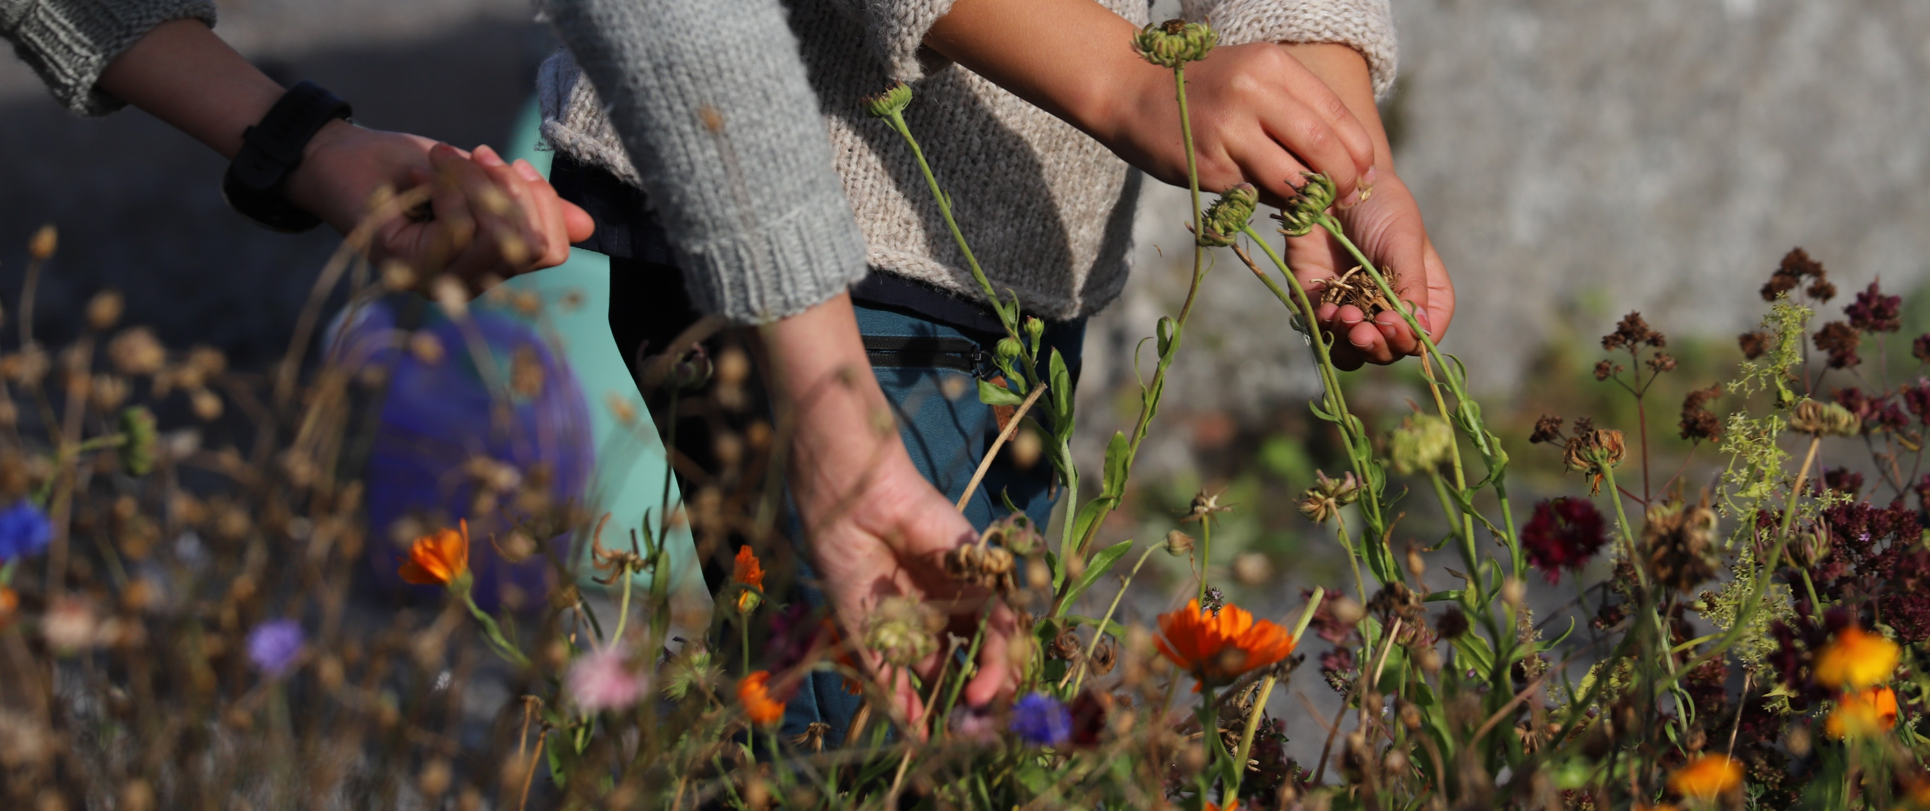
Samla material

Slide 5
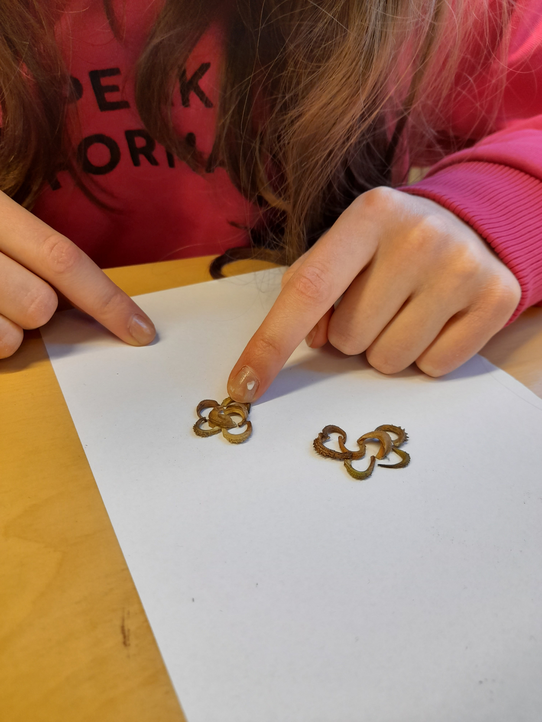
Välj bakgrund och placera
Välj mellan en svart eller vit bakgrund.
Placera ut dina fröer. Testa olika kombinationer tills du har en komposition du gillar.
Ljussättningen kan också ha effekt.
Arbeta på en riktigt ljus plats, men inte i direkt solljus för att få bilder av bra kvalitet.

Slide 6
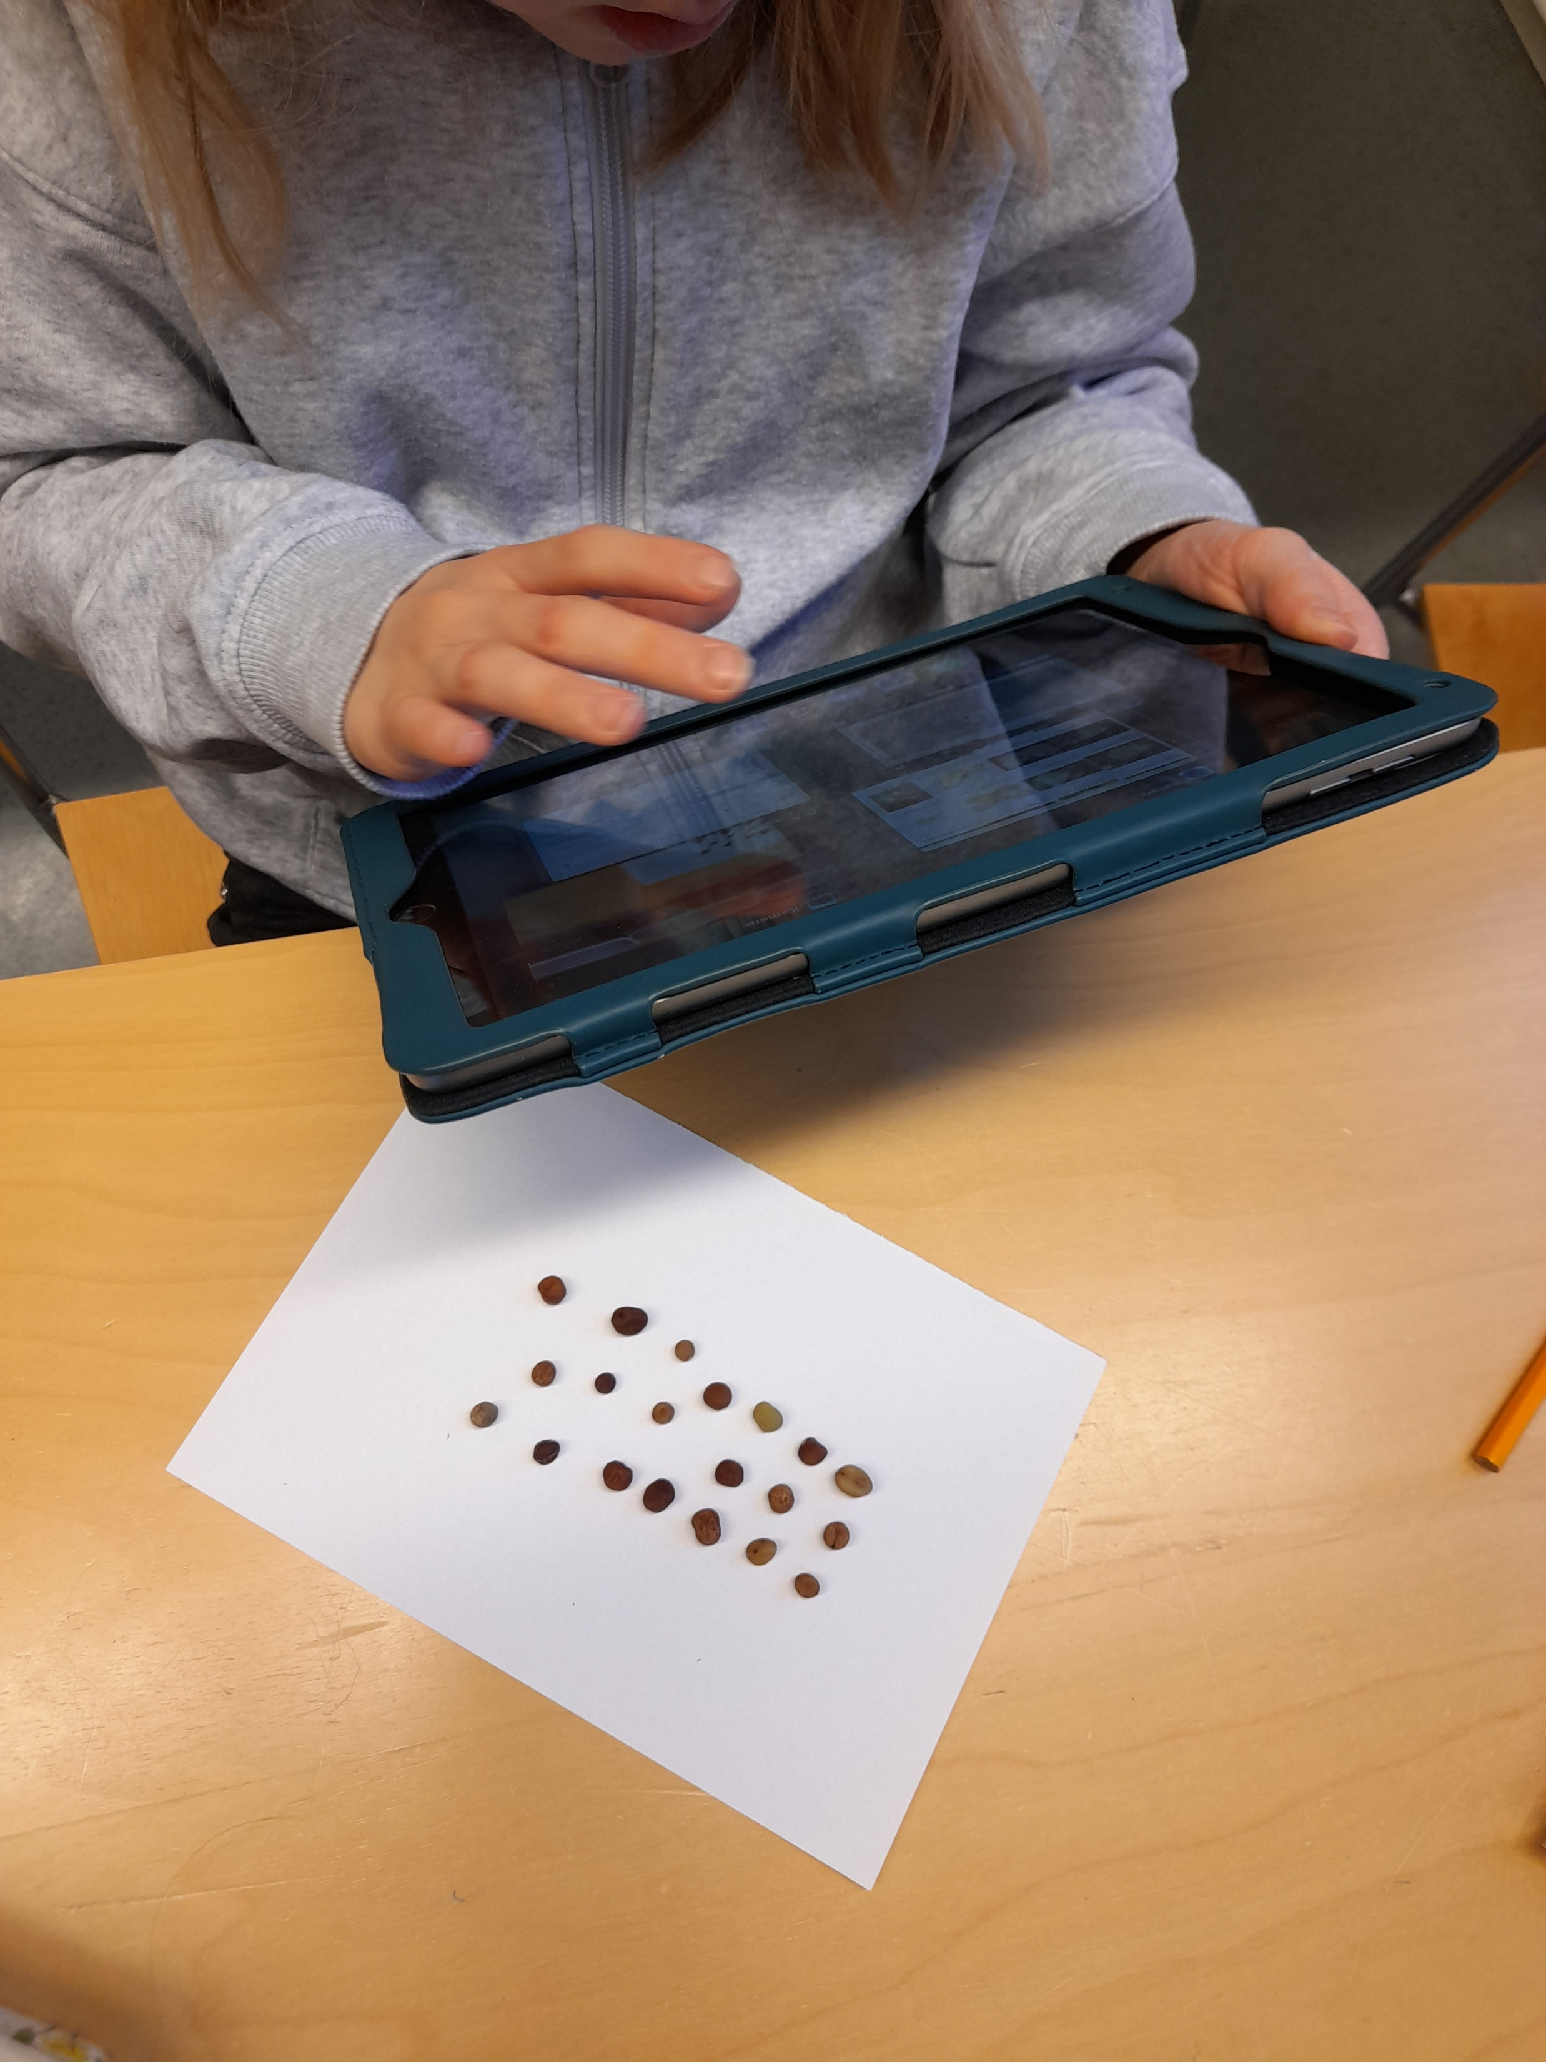
Fotografera

Slide 7
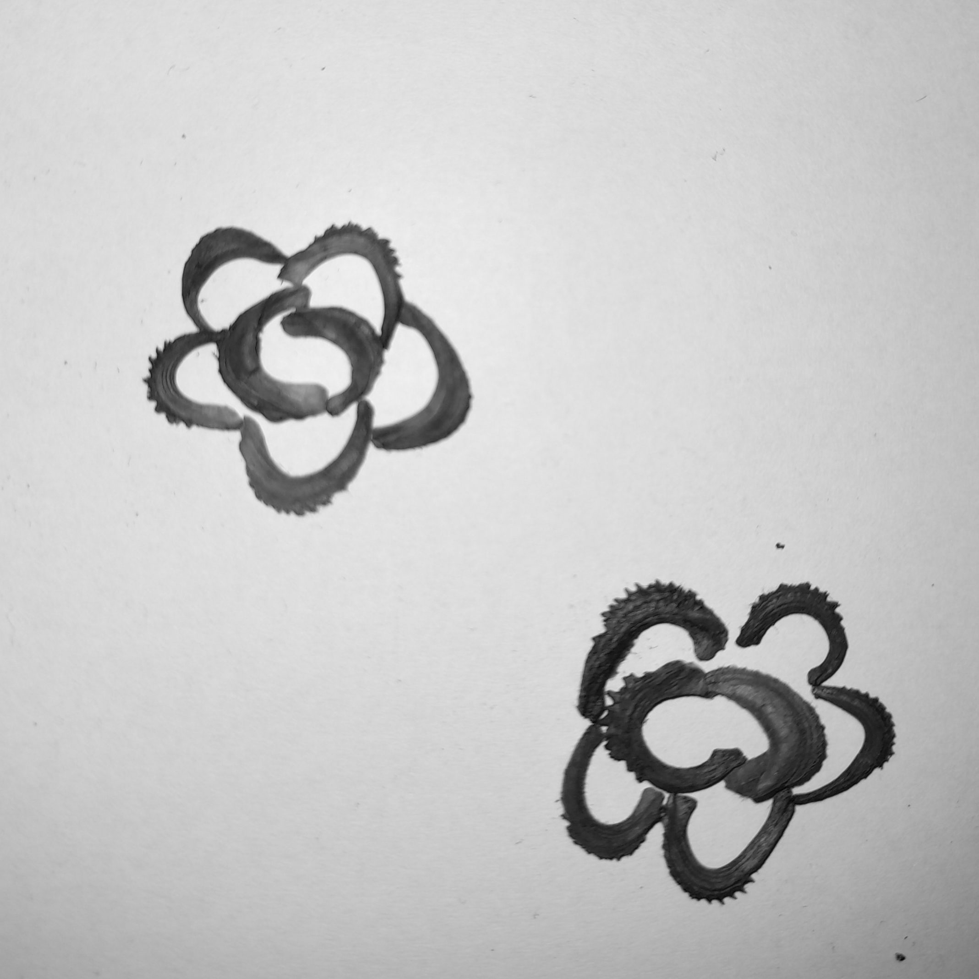
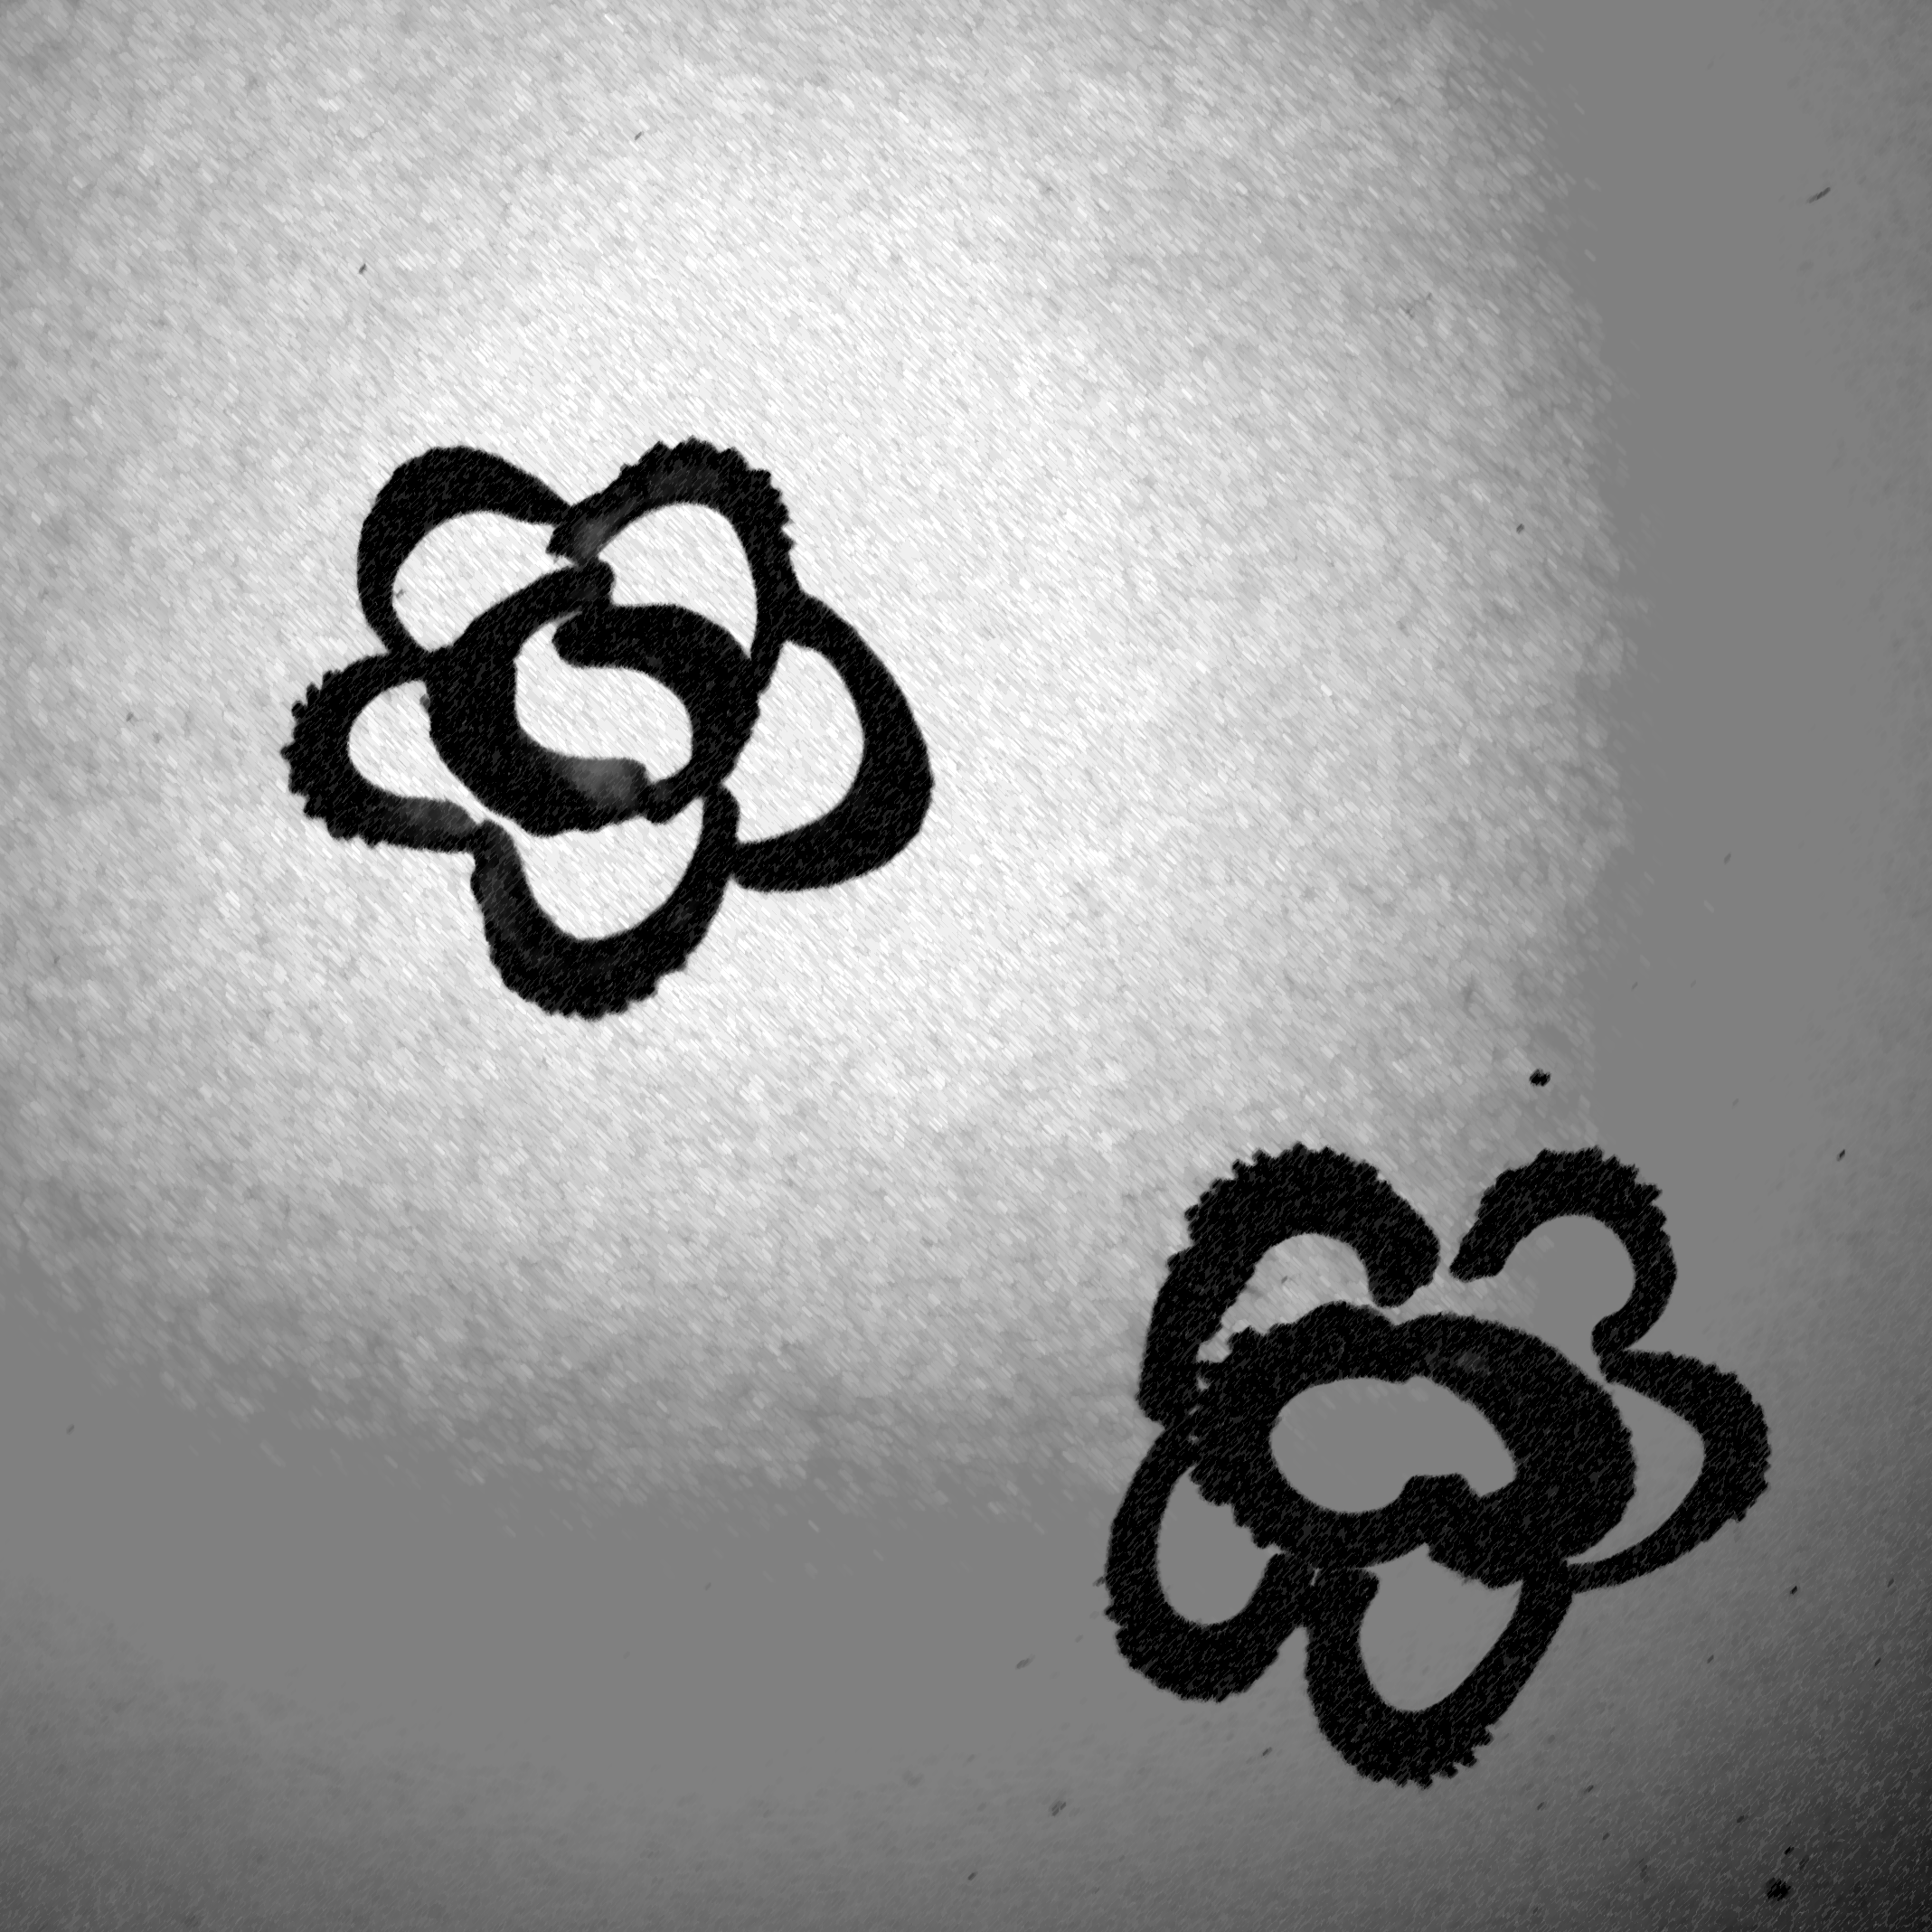
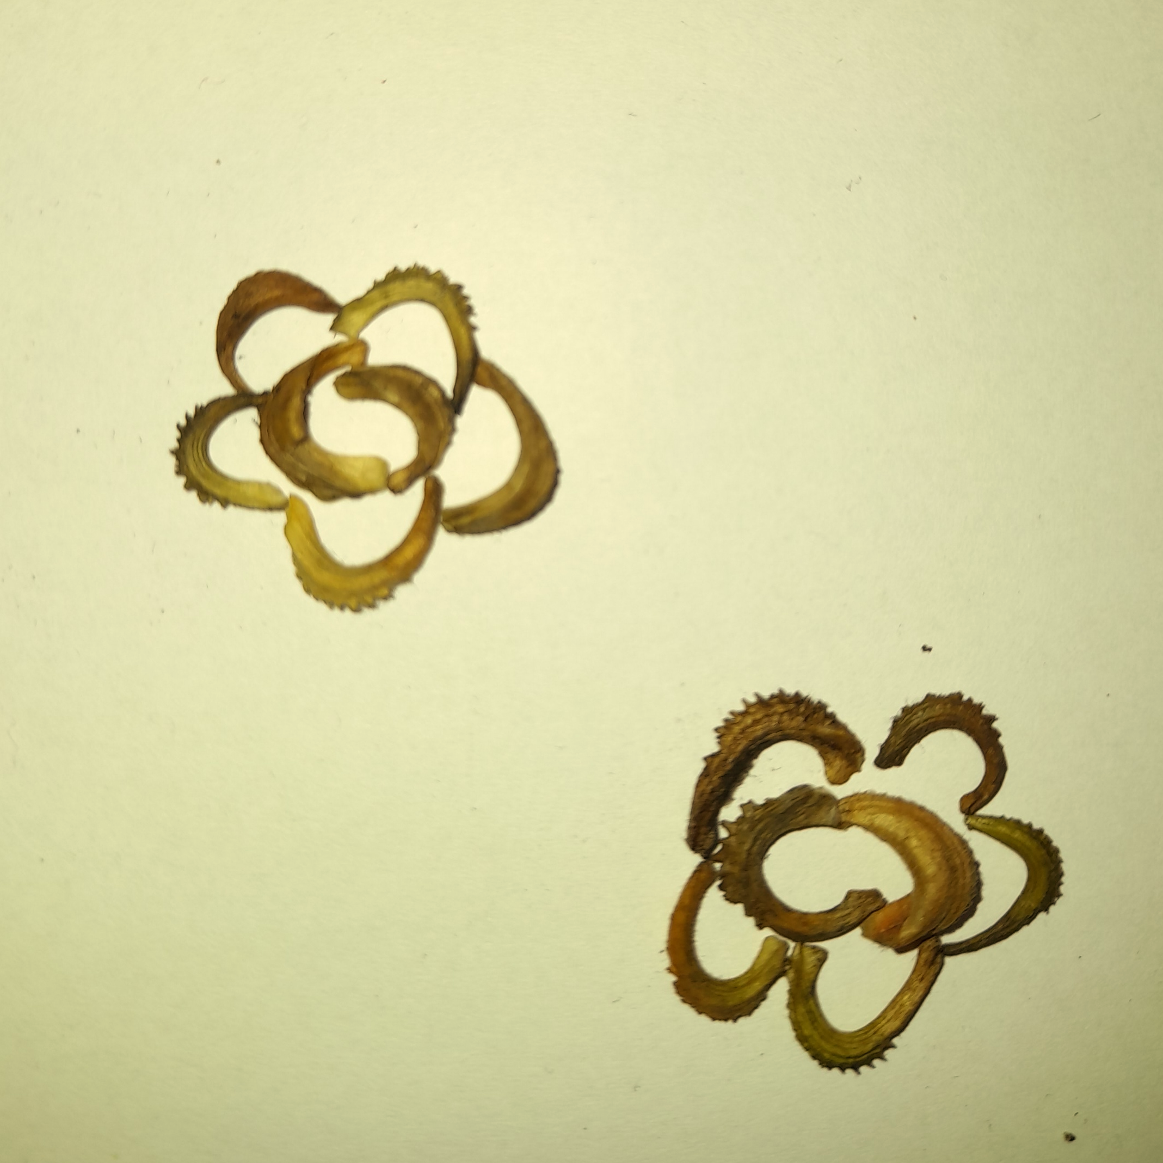
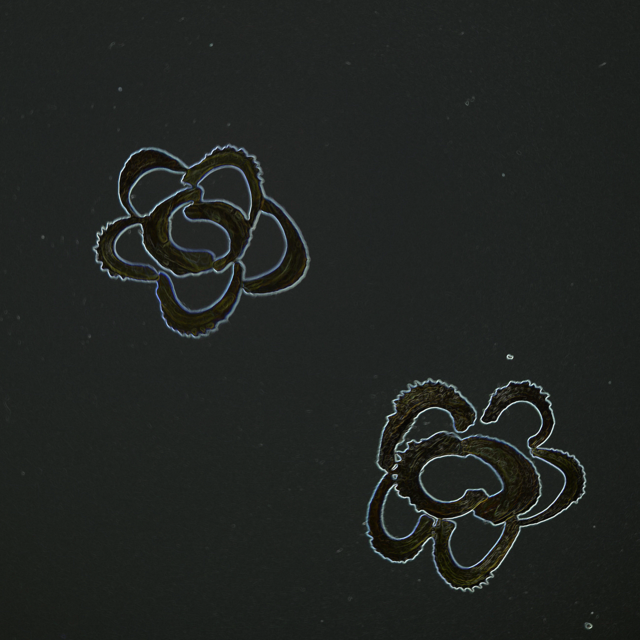
Testa olika filter

Slide 8
Skriv ut och ställ ut
Gör eventuellt en ram av stadig kartong till fotografiet.

Slide 9


